Slide 1
오브젝트

Slide 2
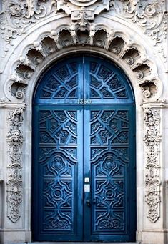
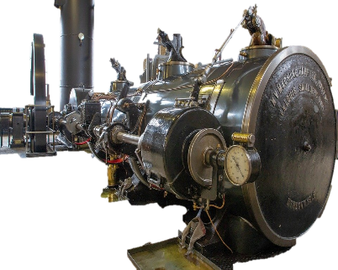

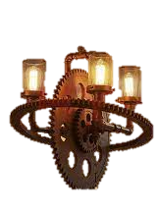

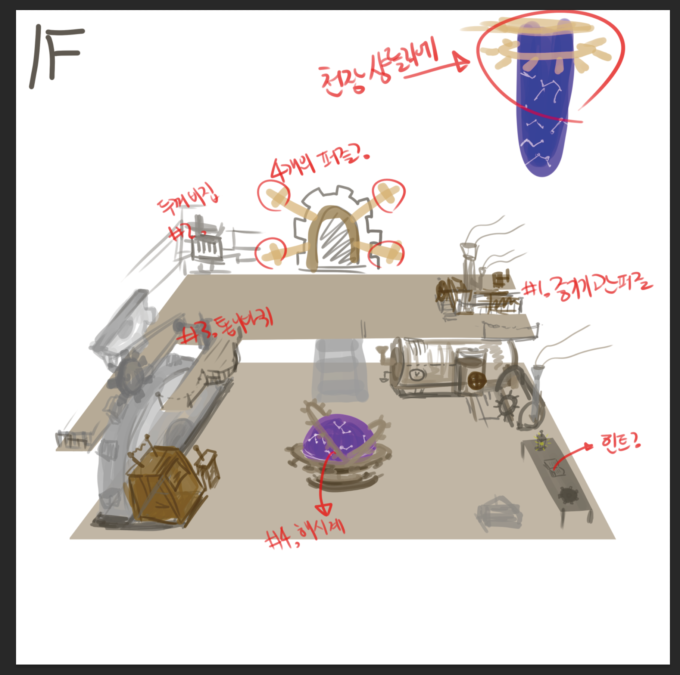
1F 오브젝트 예시 이미지

Slide 3
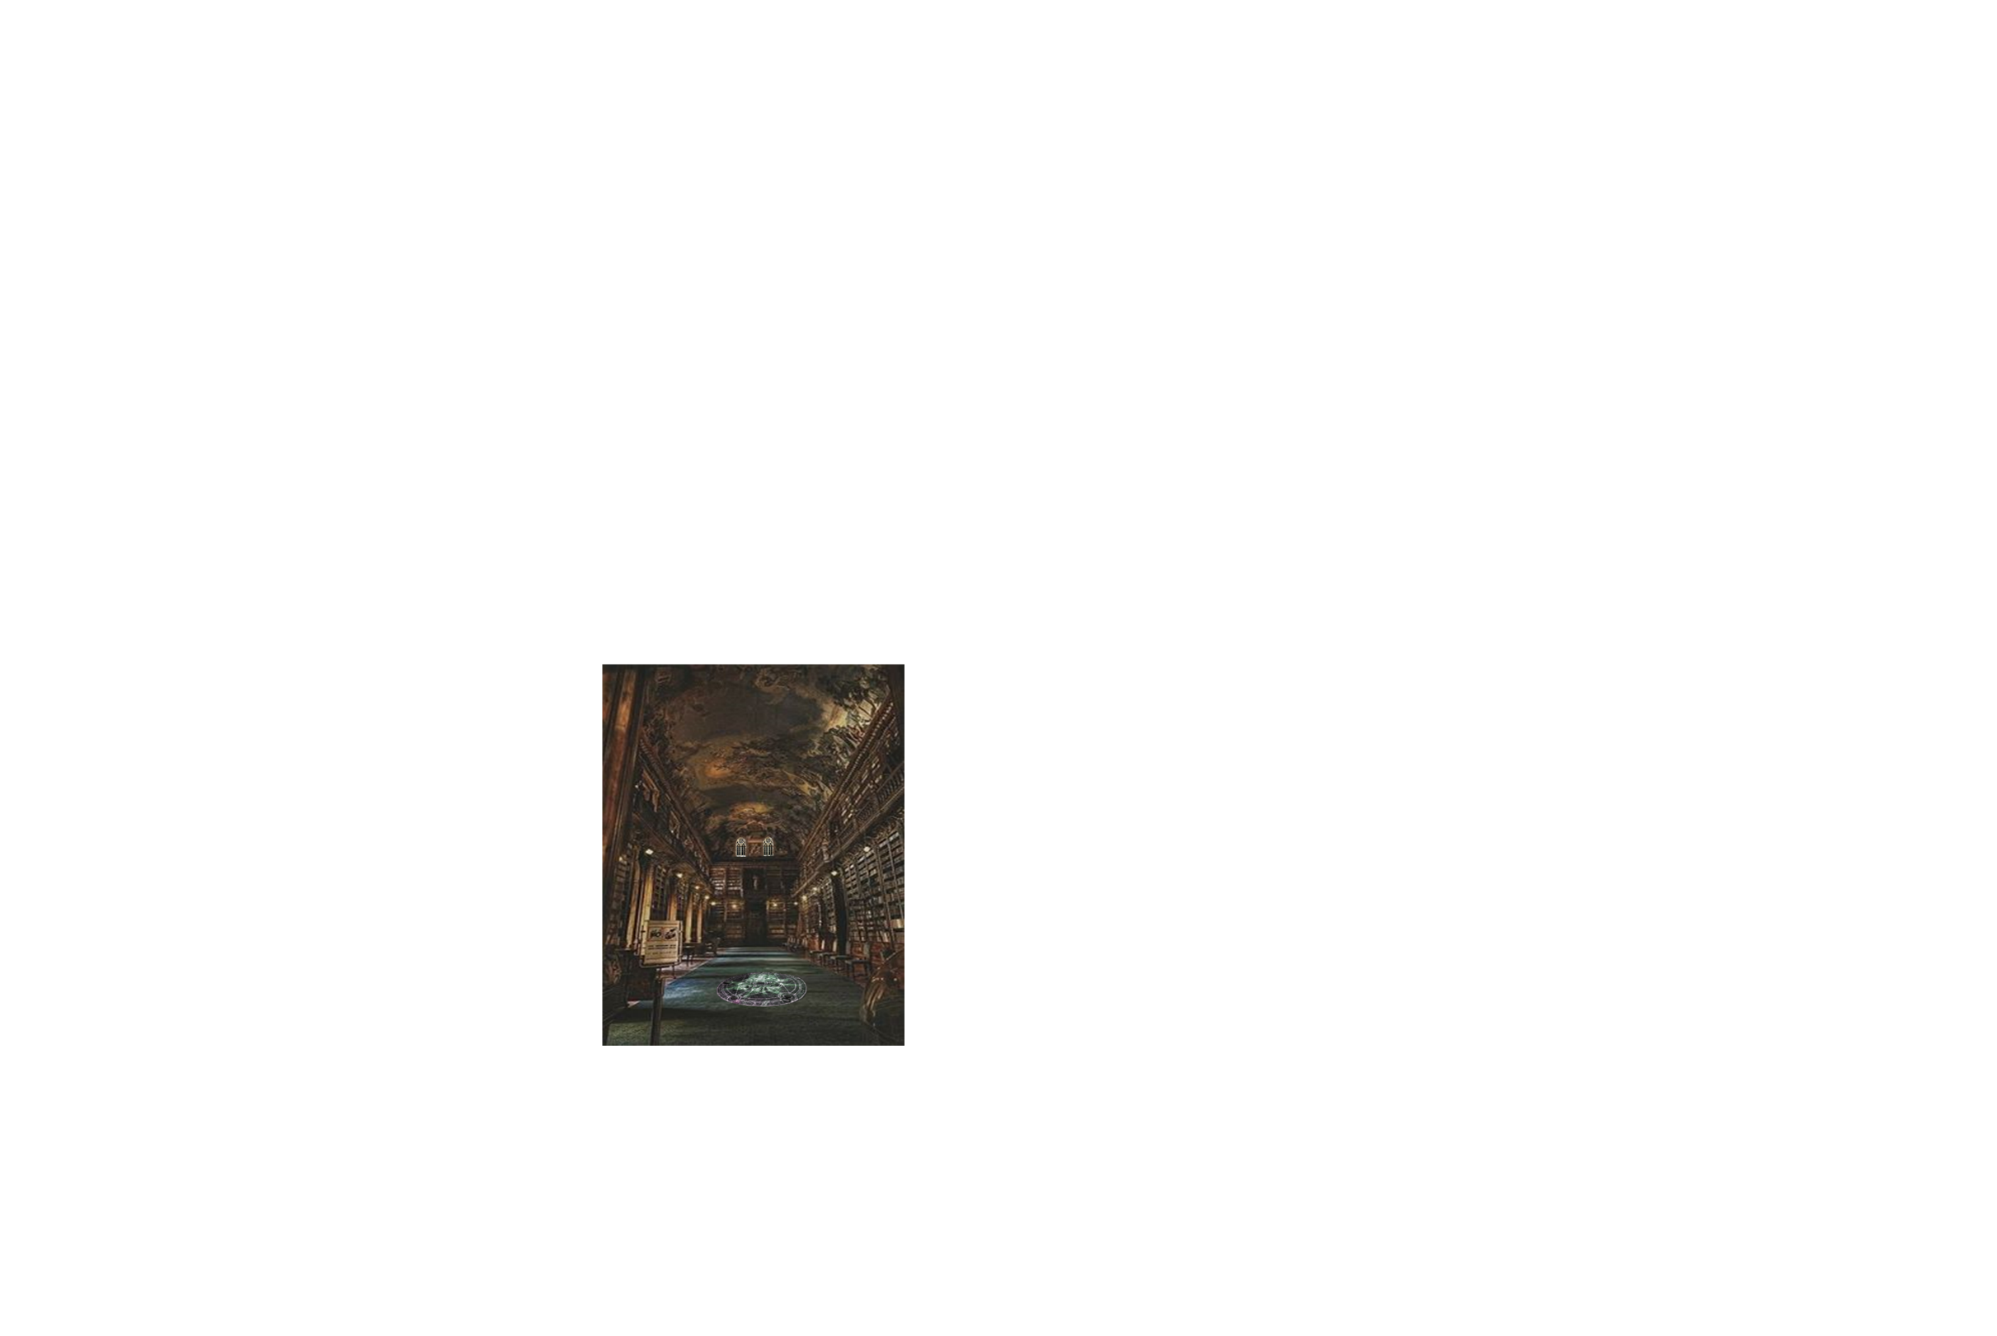
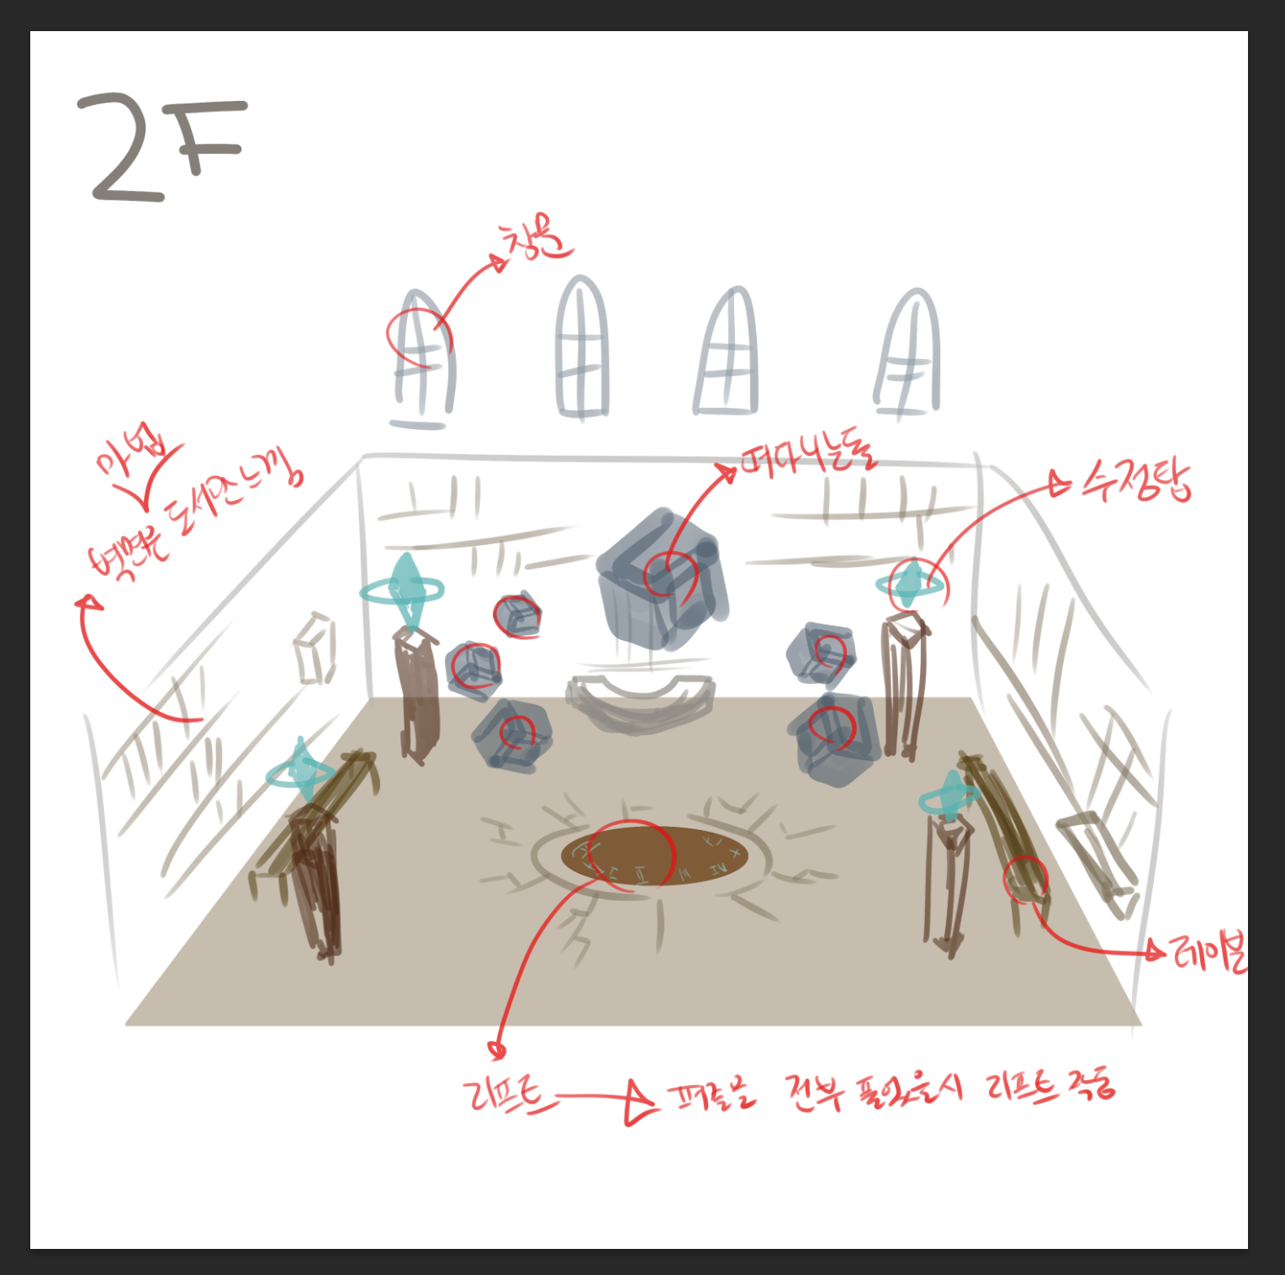
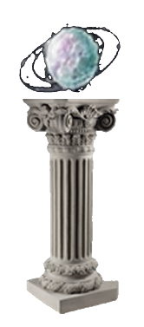
2F 오브젝트 예시 이미지
예상 분위기 이미지

Slide 4
1.Stage 예상 안
맵 컨셉 : 동작이 멈춰 동력 생산이 멈춰진 동력실
맵 의도 : 시계탑의 위한 탑의 동력 활성화
- | 오브젝트 | 간단 설명
1 | 톱니바퀴 | 톱니바퀴가 멈춰진 형태
2 | 증기기관 | 기관에서 열기가 나오는 형태
3 | 두꺼비집 | 4개의 버튼이 위로 올라가 있음
4 | 해시계 | 중앙의 오브 형태가 빛난다.
5 | 책상 위 물건 | 랜턴, 3장의 종이, 작은 톱니바퀴
“ 위의 오브젝트들의 가동이 중단 된 상태를 연출”
다음 스테이지 이동 : 오브젝트 동작시켜 문 활성화

Slide 5
1.Stage 트릭(퍼즐 요소)예상 예시
1층 클리어 조건 : 가동이 멈춰져 보이는 오브젝트
가 활성화 상태로 보이게 된 상태
오브젝트 | 가동 조건
증기기관 | - 밤으로 전환, 증기기관에서 별 조각 획득 해시계에 별 조각을 넣는다. 증기기관의 연료 탱크 상태가 12시 라면 1.2층의 증기기관의 핸들을 돌려준다. 두꺼비 집의 3번째 버튼을 누른다.
톱니바퀴 | - 2층의 작은 톱니바퀴 중앙의 별 조각 획득 해시계에 별 조각을 넣는다. 톱니바퀴 통제기계의 작동이 켜진다면 1층 톱니바퀴의 레버 클릭 두꺼비 집의 2번째 버튼을 누른다.

